Slide 1
Paralelni računarski sistemi
Vektorski procesori

Slide 2
Vektorski procesori
Uvodjenjem protočnosti u izvršenju instrukcija značajno se može povećeti brzina obrade.
  Kod protočne obrade javljaju se mnogi problemi koji mogu umanjiti vršne performsnse
    Brzina protočne obrade može se povećati smanjenjm klo ciklusa.
      Da bi se klok ciklus smanjio, potrebno je izvršiti podelu osnovne funkcije na veći broj podfunkcija, a to zahteva dublje protočne sisteme.
      Što je dublji protočni sistem, to su šanse za nastupanje hazarda veće (kod neporotočnih sistema ne postoje hazardi)
    Maxmalna brzina rada protočne mašine u idealnom slučaju je 1istr/clk
      U realnim situacijama, br. istr/clk je manji zbog natupanja hazarda
      Superskalarnom i VLIW tehnikom je moguće povećati brzinu dava do tri puta
      Pribavljanje i izdavanje većeg broja instrukcija je jako komplikovano.

Slide 3
Vektorski procesori (nast.)
  3. Brza protočna mašina obično koristi keš memoriju da bi se izbegla velika latentnost kod instrukvija koje se obraćaju memoriji
    Obimni naučno-tehnički problemi često imaju aktivne skupove podataka kojima se pristupa sa niskom lokalnošću, što dovodi do loših performansi zbog memorijske hijerarhije
    Problem se može rešiti tako što se ovi podaci neće smeštati u keš
    Ako su oblici pristupa podacima poznati, adekvatnom organizacijom memorije se problemi mogu rešiti
Pobrojani problemi mogu uspešno biti rešeni korišćenjem vektorskih mašina
  Vektorski procesor je procesor specijalno projektovan da obavlja vektorska iztačunavanja
    Vektorske instrukcije kao perande imaju linearna polja (vektore) (npr. jednom vektorskom instrukcijom je poguće sabrati dva vektora)

Slide 4
Osobine vektorskih istrukcija
U vektorskoj instrukciji izračunavanje svakog elementa je nezavisno od prethodnog rezultata, što dozvoljava korišćenje veoma dubokih protočnih sistema bez šansi za nastupanje hazarda po podacima
  Odsustvo hazarda je odredjeno od strane kompajlera ili programera, kada je odlučeno da se može iskoristiti vektorska instrukcija
Jedana vektorska instrukcija specificira veliki posao
  ekvivalentan aje izvršenju cele petlje u kojo se u svakoj iteraciji izračunava jedan element vektora, ažuriraju indeksi i vrši grananje na početak petlje
Vektorske instrukcije koje pristupaju memoriji imaju poznate oblike pristupa
  adekvatnim načinom smeštanja podataka može se kompenzovati velika latentnost pristupa memoriji.
  visoka latentnost pristupa glavnoj memoriji u odnosu na keš je amortizovana jer se jedan pristup inicira za ceo vektor, a ne za jednu reč (latentnost je vidljiva samo jednom za ceo vektoor, a ne za svaki element vektora)

Slide 5
Osobine vektorskih istrukcija (nast.)
Pošto je cela petlja zamenjena vektorskom instrukcijom, kontrolni hazardi koji bi normalno nastupli zbog grananja na početak petlje, ne postoje!
Dobro vektorizovanim programskim kodom moguće je postići 10 do 20 puta veće brzine obrade od ekvivalentnog niza skalarnih instrukcija
PRIMER:
    for i:=1 to n
    A(I):=B(I)+C(I); ⇒
    A(1:N)=B(1:N)+C(1:N)
jedno pribavljanje i
jedno dekodiranje
naspram n pribavaljanja
i n dekodiranja

Slide 6
VP
Vektokske mašine maksimalno koriste protočnost
  u obradi instrukcija
  kod izvršenja ALU operacija
  pri izračunavanju efektivne adrese
  kod pristupa memoriji
Većina vektorskih računara dozvoljava da se više vektorskih operacija obavlja jednovremeno, ako ne koriste iste funkcionalne jedinice
    (uvodeći na taj način paralelizam u obradi)

Slide 7
Osnovne komponente vektorskog računara
Memorija
Skalarni posistem
Vektorski podsistem
  Organizacija memorije direktno utiče na performanse celog sistema
  F-ja: pamti program i podatke u skalarnom i vektorskom obliku
  Podeljena je na niz memorijski banaka kojima se može jednovremeno pristupati
Memorija vektorskih računara

Slide 8
Adresiranje i pristup memoriji
  Koristi se “low order interleaving” za adresiranje memorijskih banaka
    podaci koji se nalaze na susednim adresama smešteni su u različite banke
memorijska adresa
viši bitovi
niži bitovi
M₀
M₁
M₂
M₃
a₀
a₁
a₂
a₃
adresa unutar
mem. banke
adresa
mem. banke
a₄
a₅
a₆
a₇
...
...
...
...

Slide 9
Pristup memoriji
fetch faza
access faza
leč
M₀
viši bitovi
adrese
M
U
X
M₁
jedna reč po clk
niži bitovi
adrese
M_{m-1}
R/W

Slide 10
Memorija vek. računara
Prema tome odakle se pribavljaju operandi, vektorski računari se dele na
  vektorsko-registarske (sve vektroske instrukcije, izuzev LOAD i STORE, pribavljaju operande iz vektorskih registara i smeštaju rezultat u registre)
    većina vektroskih računara je ovog tipa(Cray)
  memorijsko-memorijske (memory-to-memory) – operandi se pribavljaju iz memorije i smeštaju u memeoriju
    Cyber 205

Slide 11
Skalarni podsistem
  Namenjen izvršenju skalarnih instrukcija
  Ne razlikuje se od protočne organizacije procesora
  skalarni registri i protočne funkcionalne jedinice
  Sadrži protočno organizovane funkcionalne jedinice za izvršenje vektorskih operacija
  veliki broj vektorskih registara
Vektorski podsistem

Slide 12
Machine godina Clock Reg. Elemen. FUs
Cray 1 1976 80 MHz 8 64 6
Cray XMP 1983 120 MHz 8 64 8
Cray YMP 1988 166 MHz 8 64 8
Cray C- 90 1991 240 MHz 8 128 8
Cray T- 90 1996 455 MHz 8 128 8
Conv. C- 1 1984 10 MHz 8 128 4
Conv. C- 4 1994 133 MHz 16 128 3
Fuj. VP200 1982 133 MHz 8- 256 32- 1024 3
Fuj. VP300 1996 100 MHz 8- 256 32- 1024 3
NEC SX/ 2 1984 160 MHz 8+ 8K 256+ var 16
NEC SX/ 3 1995 400 MHz 8+ 8K 256+ var 16

Slide 13
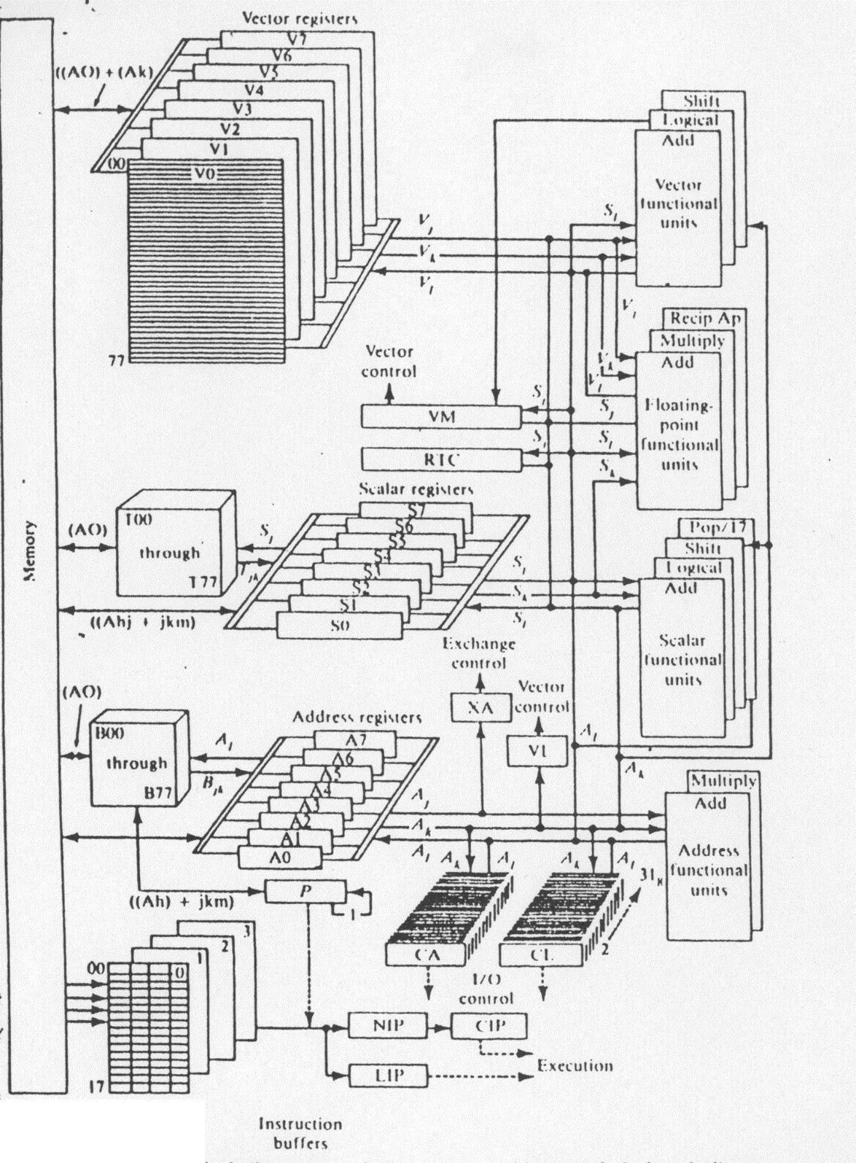
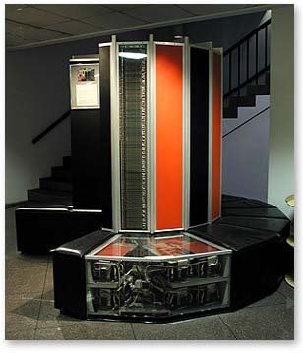
Cray-1

Slide 14
Cray - 1
Najpoznatiji vektorski procesor, 1976.
Najbrži superračunar krajem 70s.
Sastoji se iz tri dela:
  Galavne memorije
  Skalarnog podsistema
  Vektorskog podsistema

Slide 15
Cray-1: Glavna memorija
16 banaka, svak aod po 64K, 64-bitnih reči.
Klok perioda 50 nSec, što iznosi 4 procesorska ciklusa.
Može preneti 1-4 reči po clock periodi, u zavisnosti da li vrši prenos u registre ili bafere.
4 reči po clk ciklusu za instrukcioni bafer.

Slide 16
Cray-1: Skalarni podsistem
Sastoji se od
  Instrukcionih bafera
  2 skupa skalarnih registara (8 S reg. i 64 T reg.)
  2 skupa adresnih registara (A i B)
  Skalarnih funkcionalnih jedinica (za integer instrukcije)
  Funkcionalne jedinice za operacije u pokretnom zarezu su zajedničke za skalarni i vektorski podsistem.

Slide 17
Cray-1: Vektorski podsistem
Sastoji se od
  8 vektorskih registara (svaki dužine 64 64’bitne reči)
  3 vektorske funkcionalne jedinice (integer sabiranje, logičke i shift)
  3 zajedničke funkcionalne jedinice za operacije u pokretnom zarezu (sabiranje, množenje, izračunavanje recipročne vrednosti)
  Vektorske funkcinalne jedinice mogu pribavljati podatke iz skalarnih i vektorskih registara (i smeštati)
    VL registar – pamti dužinu vektora koji se obradjuje
    VM – vektor maske, dužine 64 bita. Svaki bit odgovara jednom elementu vektorskog registra)

Slide 18
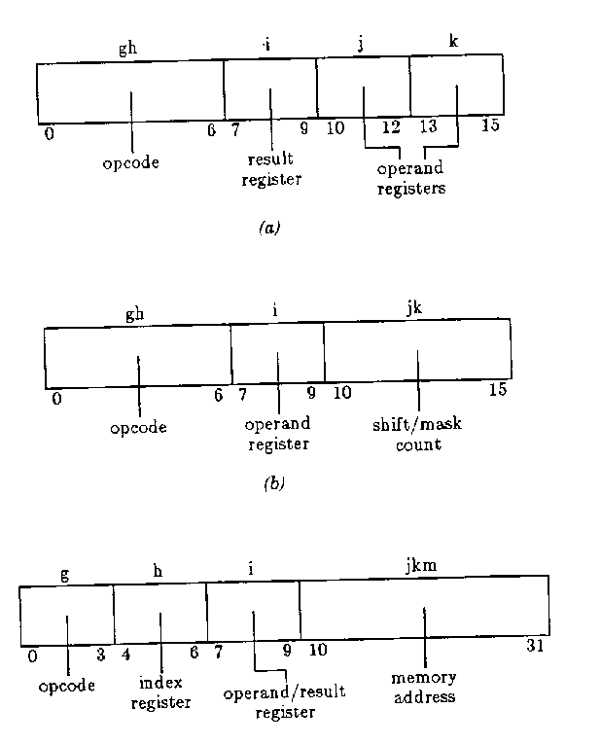
Cray-1: Format instrukcija
Binarne aritmetičke i logiške instrukcije, 16-bitne (a)
Unarne shift i mask instrukcije, 16-bitne (b)
Instrukcije obraćanja memoriji, 32-bitne (c)
a)
b)
c)

Slide 19
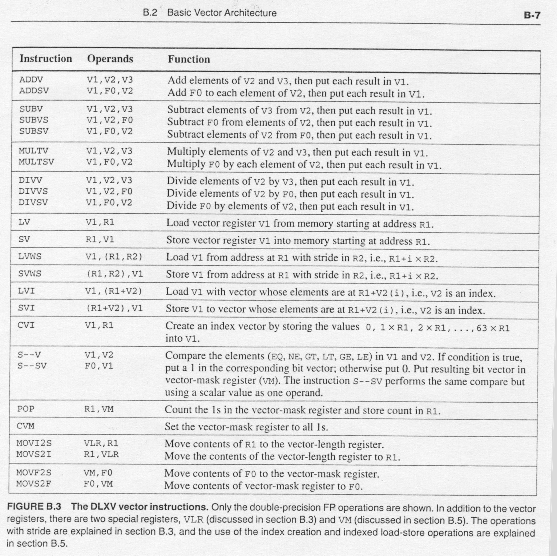
Cray-1 set instrukcija

Slide 20
Primer
Y = a * X + Y
8 * 64
LD F0, a
ADDI R4, Rx, #512 ; poslednja adresa
Loop: LD F2, 0(Rx) ; load X(i)
MULTD F2, F0, F2 ; a x X(i)
LD F4, 0(Ry) ; load Y(i)
ADDD F4, F2, F4 ; a x X(i) + Y(i)
SD F4, 0(Ry) ; store u Y(i)
ADDI Rx, Rx, #8 ; inkr. indeksa za X
ADDI Ry, Ry, #8 ; inkr. indeksa za Y
SUB R20, R4, Rx ;
BNZ R20, loop ; grananje na početak
RISC
mašina
Ponovi 64 puta
vektorska mašina
LD F0, a ; load skalar
LV V1, Rx ; load vektor X
MULTSV V2, F0, V1 ; množenje vektora i skalara
LV V3, Ry ; load vektor Y
ADDV V4, V2, V3 ; sabiranje
SV Ry, V4 ; store rezultat
6 instrukcija

Slide 21
Vektorizacija petlji
vektorizacija jednostrukih petlji

Slide 22
Vektorizacija petlji
Da bi se uspešno koristila vektorska mašina potrebni su ili efikasni viši programski jezici ili vektorizirajući kompajleri .
  U prvom slučaju deo programa koji se može izvršiti u vektorskom obliku eksplicitno specificira programer korišćenjem odgovarajućih naredbi višeg programskog jezika.
  U drugom slučaju program je napisan na nekom standardnom sekvencijalnom programskom jeziku, a kompajler odredjuje koji deo programa se može vektorizovati.
Jedini kandidati za vektorizaciju su petlje.
  Uvek se vektorizuje najdublje ugnježdjena petlja.
Kompajler mora biti u stanju da prepozna li se petlja ili deo petlje može vektorizovati i da shodno tome generiše odgovarajući vektorski kod.
  Da bi to učinio kompajler mora utvrditi koje zavisnosti postoje izmedju promenljivih u petlji.
  Samo RAW hazardi mogu sprečiti vektorizaciju.

Slide 23
Primer
for i=1 to n
S1 A(i+1)=A(i)+B(i)
S2 B(i+1)=B(i)*A(i+1)
endfor
U petlji je moguće uočiti sledeće zavisnosti:
  Naredba S1 koristi vrednost koju je S1 izračunala u prethodnoj iteraciji.
    Ovakva zavisnost postoji u ovom primeru, jer S1 u i+1-iteraciji koristi vrednost A(i) koja je izračunata u i-toj iteraciji kao A(i+1). Isto važi i za naredbu S2 kada su u pitanju B(i) i B(i+1).
  S1 koristi vrednost koju računa S2 u prethodnoj iteraciji.
    I ovakav tip zavisnosti postoji u ovom primeru: S1 koristi vrednost B(i) u i+1-iteraciji koja je izračunata kao B(i+1) u i-toj iteraciji
  S2 koristi vrednost izračunatu u S1 u istoj iteraciji,
    tj. A(i+1)

Slide 24
Zašto do ovih zavisnost dolazi?
Pošto su vektorske operacije protočne i latentnost može biti veoma duga, prethodna iteracija može da se ne završi a da sledeća već otpočne.
  Tj. i+1-iteracija može otpočeti a da se i-ta iteracije ne završi.
  Tako se može desiti da se rezultat i-te iteracije ne upiše, a da i+1-iteracija krene.
  Shodno tome, ako postoje situacije tipa 1 i 2, vektorizacija petlje će dovesti do RAW hazarda (hazarda koji vektorska mašina ne proverava).
  Zbog toga se ovakve petlje ne mogu vektorizovati

Slide 25
Analiza zavisnosti
Zavisnost se može uočiti ako se izvrši razvijanje petlje po indeksnoj promenljivoj:
  for i=1 to 100
  A(i+1)=A(i)+B(i)
  B(i+1)=B(i)*A(i+1)
  endfor
  za i=1
  A(2)=A(1)+B(1)
  B(2)=B(1)*A(2)
  _____________________
  i=2
  A(3)=A(2)+B(2)
  B(3)=B(2)*A(3)
  Crvene strelice prikazuju zavisnosti izmedju iteracija.
U situaciji 3 noramlni hardver za detekciju zavisnosti može otkriti ovaj hazard i zaustaviti izdavanje vektorske instrukcije.
  Zbog toga petlje koje sadrže samo ovakve zavisnosti mogu biti vektorizovane.
  Zavisnosti koje su posledica korišćenja vrednosti izvračunatih u nekoj od prethodnih iteracija zovu se loop-carry (prenos iz petlje) zavisnosti
  Prvi zadatak kompajlera je da utvrdi da li u petlji postoje loop-carry zavisnosti.
  Kompajler to ostvaruje pomoću algoritma za analizu zavisnosti
  analiza može biti veoma kompleksna.
klasičan RAW

Slide 26
Analiza zavisnosti
Najjednostavniji slučaj nastupa kada se ime polja nalazi samo sa jedne strane naredbe dodeljivanja
  for i=1 to 100
  A(i)=B(i)+C(i)
  D(i)=A(i)*E(i)
  endfor
U ovom slučaju ne može doći do loop-carry zavisnosti.
  Treći tip zavisnosti postoji, ali ovaj tip zavisnosti procesor može detektovati i zaustaviti izdavanje naredbe za množenje, mada bi + i * mogle paralelno da se izvršavaju jer ne koriste iste funkcionalne jedinice.

Slide 27
Analiza zavisnosti
Često se isto ime pojavljuje i kako izvor i kao odredište unutar petlje:
  for 10 i=1 to 100
  y(i)=ax(i)+y(i)
  endfor
U ovom slučaju ne postoji loop-carry zavisnost jer rezultat izračunavanja y ne zavisi od prethodnog izračunavanja.
  Ovaj problem se može rešiti preimenovanjem promenljivih

Slide 28
Analiza zavisnosti
Sledeća petlja, koja se često zove rekurentna petlja, sadrži loop-carry zavisnost:
  for i=2 to 100
  y(i)=y(i-1)+y(i)
  endfor
Zavisnost se može uočiti razvijanjem petlje:
  za i=2 y(2)=y(1)+y(2)
  ________________________
  za i=3 y(3)=y(2)+y(3)

Slide 29
Kako kompajler detektuje loop carry zavisnosti generalno?
for i₁=L₁,U₁
for i₂=L₂,U₂
for I_{n}=L_{n},U_{n}
S1: A(f(i₁,i₂,….,i_{n}))=…..
S2: ……..=A(g(i₁,i₂,….,i_{n}))
LC zavisnost postoji ako postoje dva iterativna vektora I i J, I<J, takva da važi da je f(I)=g(J)
problem se svodi na rešavanje sistema celobrojnih jednačiina (Diofantove jednačine)
Problem je np komleksan
  sprovode se jednostavniji testovi koji samo daju dovoljne uslove (ali ne i potrebne) za postojanje zavisnosti

Slide 30
NZD (GCD) test za jednostruke petlje
Pretpostavimo da se u petlji vrši upis u element polja sa indeksom a*i+b, a da se pristupa elementu sa indeksom c*i+ d, gde je i indeks petlje koji se kreće u granicama od m do n.
Loop-carry zavisnost postoji ako važi sledeće:
  Postoje dva iterativna indeksa j i k (j < k), oba unutar granica petlje, tako da se u petlji pamti rezultat u element sa indeksom a*j+b, a zatim se pribavlja (čita) isti element kada je indeksiran sa c*k+d, tj. kada je a*j+b = c*k+d.
Jednostavan i dovoljan test koji se koristi za detekciju zavisnosti je NZD (najveći zajednički delilac) test. (GCD)

Slide 31
NZD test
Ako loop-carry zavisnost postoji tada NZD(c, a) mora deliti (d – b) bez ostatka (baš (d – b) jer je j < k ).
NZD test je dovoljan da garantuje da nema nikakve zavisnosti.
Može se desiti da NZD test da odgovor da zavisnost postoji a da nema nikakve zavisnosti.
  Ovo može da nastupi zato što NZD test ne uzima u obzir granice petlje.

Slide 32
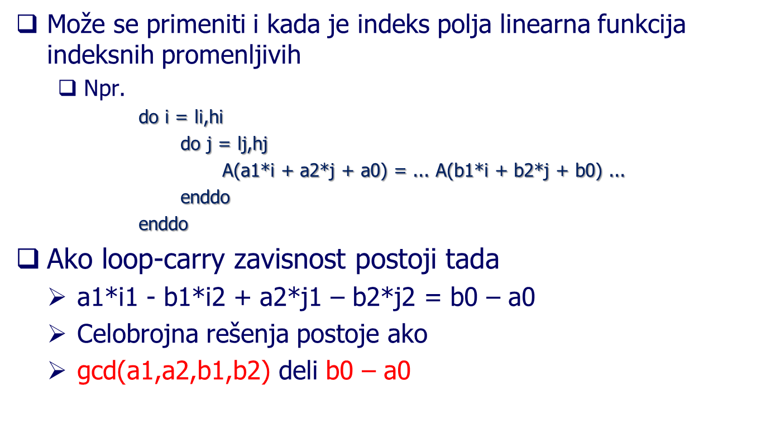
GCD Test

Slide 33
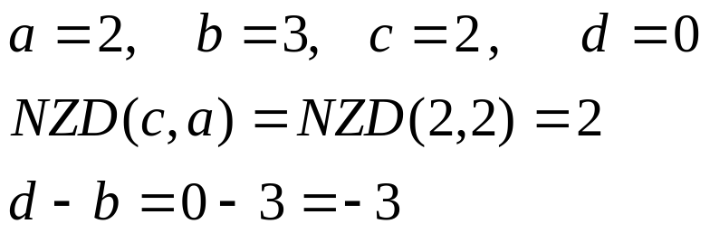
Primer1
Korišćenjem NZD testa utvrditi da li postoji loop-cary zavisnost u sledećoj petlji:
  for i=1 to 100
  x(2*i+3)=x(2*i)+k
  endfor
Rešenje
    Pošto 2 ne deli –3 bez ostatka to nema loop-cary zavisnosti.
    Ako razvijemo petlju videćemo da zavisnosti zaista nema:
    i=1 x(5)=x(2)+k
    i=2 x(7)=x(4)+k
    i=3 x(9)=x(6)+k

Slide 34
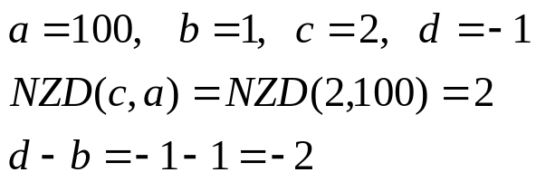
Primer2
Korišćenjem NZD testa utvrditi da li postoji loop-cary zavisnost u sledećoj petlji:
    for i=2, 100, 2
    x(50*i+1)=x(i-1)+k
    endfor
REŠENJE:
  Da bi NZD test mogao da se primeni prvo treba normalizovati petlju, pošto se u primeru indeks petlje uvećava sa korakom 2.
  Normalizovana petlja ima sledeći izgled
    for i=1, 50
    x(100*i+1)=x(2*i-1)+k
    endfor
NZD test prolazi, mada nema loop carry zavisnosti

Slide 35
Primer2 – nast.
Zašto je NZD dao odgovor da loop carry zavisnost postoji?
  zato što test ne uzima u obzir granice petlje!
    i=1 x(101)=x(1)+k
    .
    .
    .
    i=50 x(5001)=x(99)+k
    ____________________________
    i=51 x(5101)=x(101)+k
zavisnost postoji izmedju 1. i 51. iteracije (ali su granice 1,50 !)

Slide 36
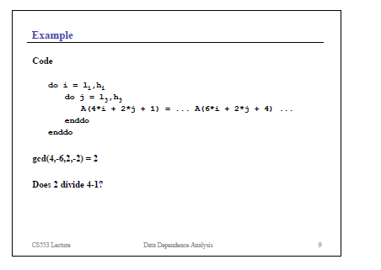
Primer

Slide 37
Ograničenja NZD testa
Nije uvek moguće NZD testom utvrditi postojanje zavisnosti:
  S obzirom da se analiza zavisnosti izvodi u fazi kompilacije, vrednosti a, b, c i d mogu biti nepoznate, što znači da se ovaj test može primeniti samo ako su a, b, c i d konstante.
  Ako postoji više ugnježdjenih petlji i ako pristup elementu zavisi od više iterativnih indeksa NZD test se takodje ne može primeniti.
    U tom slučaju se analiza zavisnosti vrši preko vektora zavisnosti.

Slide 38
Eliminisanje loop carry zavisnosti
  Mnoge loop-carry zavisnosti mogu biti eliminisane preuredjenjem naredbi unutar petlje i razbijanjem petlje.
  PRIMER. U sedećoj petlji postoji loop-carry zavisnost izmedju naredbi S1 i S2 kada je u pitanju vektor y:
    for i=1, N
    S1 x(i)= y(i-1) * z(i)
    S2 y(i)= 2*y(i)
    endfor
  Preuredjenjem ove petlje i razbijanjem na dve mogu se eliminisati loop-carry zavisnosti:
    x(1)=y(0) *z(1)
    for i=1, N
    y(i)= 2*y(i)
    endfor
    for i=2,N
    x(i) = y(i-1)*z(i)
    endfor
  Ovo je moguće jer izračunavanje y(i) ne zavisi od x(i), tj. ne postoji kružna zavisnost izmedju naredi S1 i S2 u polaznoj petlji.

Slide 39
Eliminacija zavisnosti
Prave zavisnosti (RAW) postoje izmedju naredbi 1 i 3, i 1 i 4, zbog y(i).
  Ove zavisnosti nisu loop-carry i neće sprečiti vektorizaciju.
  Ove zavisnosti usloviće da naredbe 3 i 4 čekaju dok se naredba 1 ne završi, mada ne koriste iste funkcionalne jedinice;
WAR (antizavisnosti) postoje izmedju 1 i 2 zbog x(i), i 3 i 4 zbog y(i);
WAW (izlazna zavisnost) postoji izmedju 1 i 4 zbog y(i).
  Sledećom verzijom petlje mogu se eliminisati ove pseudozavisnosti:
  do 10 i = 1, 100
  1 T(i) = x(i)/S
  2 X1(i) = x(i) + S
  3 Z(i) = T(i) + S
  4 Y(i) = S – T(i)
  10 continue
  U petlji mogu postojati i zavisnosti tipa WAR koje se još zovu i antizavisnosti, WAW koje se zovu izlazne zavisnosti.
  Medjutim, ove zavisnosti kod vektorski računara nisu parvi hazardi i mogu se eliminisati preimenovanjem registara u fazi kompilacije.
  Ovi hazardi se zovu još i konflikti imenovanja
    do 10 i =1, 100
    1 y(i) = x(i)/S
    2 x(i) = x(i) + S
    3 z(i) = y(i) + S
    4 y(i) = S-y(i)
    10 continue

